Slide 1
10.3 Spark运行架构
10.3.1 基本概念
10.3.2 架构设计
10.3.3 Spark运行基本流程
10.3.4 Spark运行原理

Slide 2
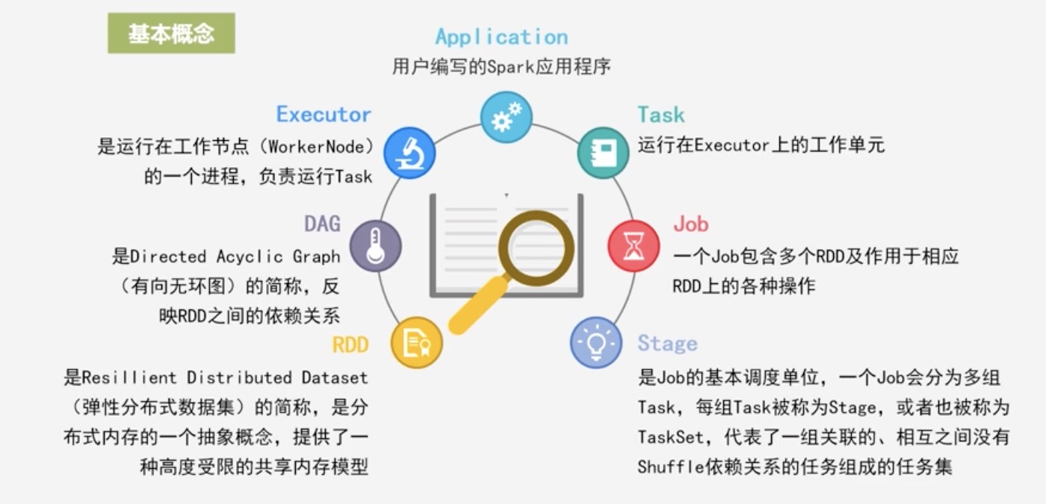
10.3.1 基本概念
RDD：是Resillient Distributed Dataset（弹性分布式数据集）的简称，是分布式内存的一个抽象概念，提供了一种高度受限的共享内存模型
DAG：是Directed Acyclic Graph（有向无环图）的简称，反映RDD之间的依赖关系
Executor：是运行在工作节点（WorkerNode）的一个进程，负责运行Task
Application：用户编写的Spark应用程序
Task：运行在Executor上的工作单元
Job：一个Job包含多个RDD及作用于相应RDD上的各种操作
Stage：是Job的基本调度单位，一个Job会分为多组Task，每组Task被称为Stage，或者也被称为TaskSet，代表了一组关联的、相互之间没有Shuffle依赖关系的任务组成的任务集

Slide 3
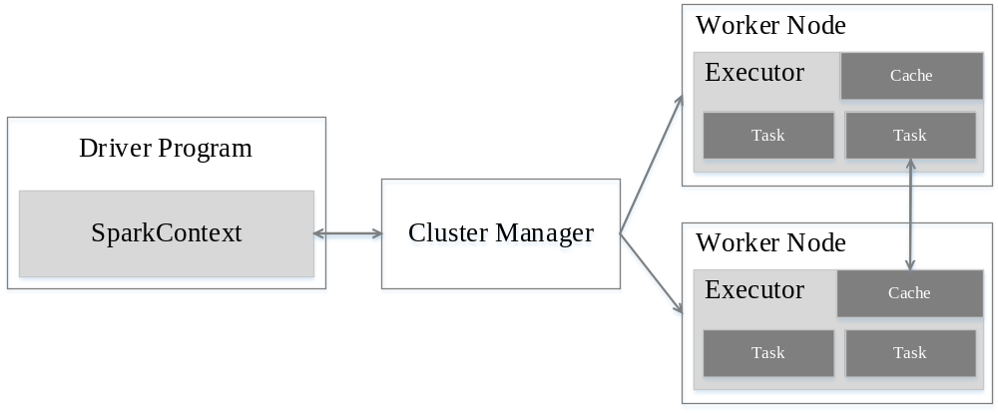
10.3.2 架构设计
Spark运行架构包括集群资源管理器（Cluster Manager）、运行作业任务的工作节点（Worker Node）、每个应用的任务控制节点（Driver）和每个工作节点上负责具体任务的执行进程（Executor）
资源管理器可以自带或Mesos或YARN
与Hadoop MapReduce计算框架相比，Spark所采用的Executor有两个优点：
一是利用多线程来执行具体的任务，减少任务的启动开销
二是Executor中有一个BlockManager存储模块，会将内存和磁盘共同作为存储设备，有效减少IO开销
图16-5 Spark运行架构

Slide 4
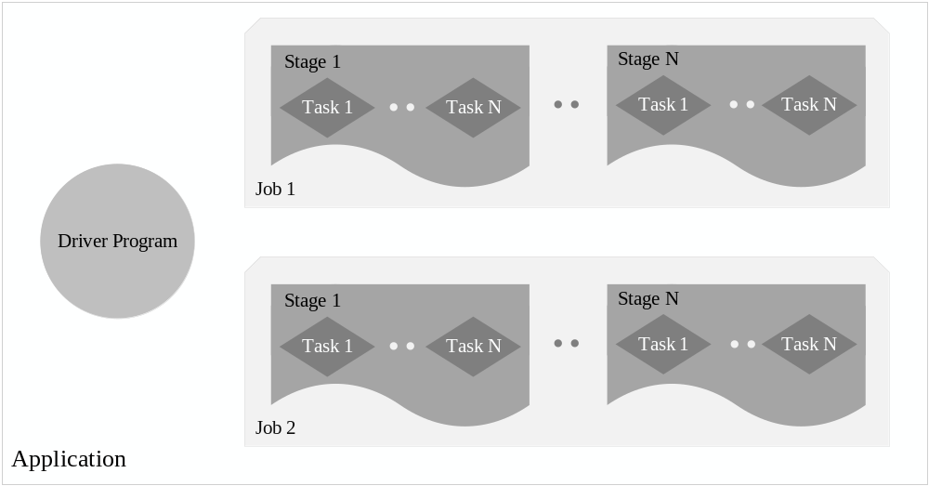
10.3.2 架构设计
一个Application由一个Driver和若干个Job构成，一个Job由多个Stage构成，一个Stage由多个没有Shuffle关系的Task组成
当执行一个Application时，Driver会向集群管理器申请资源，启动Executor，并向Executor发送应用程序代码和文件，然后在Executor上执行Task，运行结束后，执行结果会返回给Driver，或者写到HDFS或者其他数据库中
图16-6 Spark中各种概念之间的相互关系

Slide 5
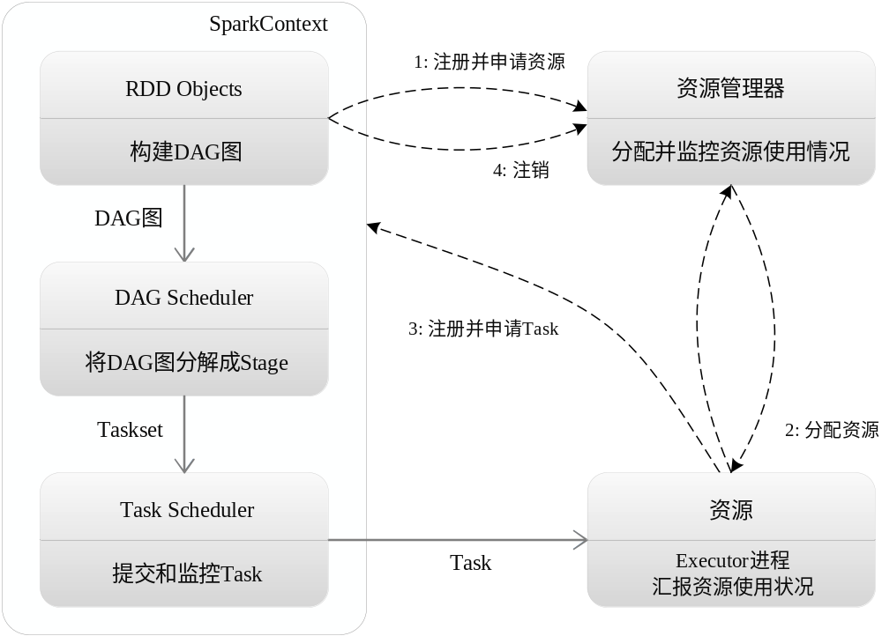
10.3.3 Spark运行基本流程
（1）首先为应用构建起基本的运行环境，即由Driver创建一个SparkContext，进行资源的申请、任务的分配和监控
（2）资源管理器为Executor分配资源，并启动Executor进程
（3）SparkContext根据RDD的依赖关系构建DAG图，DAG图提交给DAGScheduler解析成Stage，然后把一个个TaskSet提交给底层调度器TaskScheduler处理；Executor向SparkContext申请Task，Task Scheduler将Task发放给Executor运行，并提供应用程序代码
（4）Task在Executor上运行，把执行结果反馈给TaskScheduler，然后反馈给DAGScheduler，运行完毕后写入数据并释放所有资源
图16-7 Spark运行基本流程图

Slide 6
10.3.3 Spark运行基本流程
总体而言，Spark运行架构具有以下特点：
（1）每个Application都有自己专属的Executor进程，并且该进程在Application运行期间一直驻留。Executor进程以多线程的方式运行Task
（2）Spark运行过程与资源管理器无关，只要能够获取Executor进程并保持通信即可
（3）Task采用了数据本地性和推测执行等优化机制

Slide 7
10.3.4 RDD运行原理
1.设计背景
2.RDD概念
3.RDD特性
4.RDD之间的依赖关系
5.Stage的划分
6.RDD运行过程

Slide 8
10.3.4 RDD运行原理
1.设计背景
许多迭代式算法（比如机器学习、图算法等）和交互式数据挖掘工具，共同之处是，不同计算阶段之间会重用中间结果
目前的MapReduce框架都是把中间结果写入到HDFS中，带来了大量的数据复制、磁盘IO和序列化开销
RDD就是为了满足这种需求而出现的，它提供了一个抽象的数据架构，我们不必担心底层数据的分布式特性，只需将具体的应用逻辑表达为一系列转换处理，不同RDD之间的转换操作形成依赖关系，可以实现管道化，避免中间数据存储

Slide 9
10.3.4 RDD运行原理
2.RDD概念
一个RDD就是一个分布式对象集合，本质上是一个只读的分区记录集合，每个RDD可分成多个分区，每个分区就是一个数据集片段，并且一个RDD的不同分区可以被保存到集群中不同的节点上，从而可以在集群中的不同节点上进行并行计算
RDD提供了一种高度受限的共享内存模型，即RDD是只读的记录分区的集合，不能直接修改，只能基于稳定的物理存储中的数据集创建RDD，或者通过在其他RDD上执行确定的转换操作（如map、join和group by）而创建得到新的RDD

Slide 10
10.3.4 RDD运行原理
RDD提供了一组丰富的操作以支持常见的数据运算，分为“动作”（Action）和“转换”（Transformation）两种类型
RDD提供的转换接口都非常简单，都是类似map、filter、groupBy、join等粗粒度的数据转换操作，而不是针对某个数据项的细粒度修改（不适合网页爬虫）
表面上RDD的功能很受限、不够强大，实际上RDD已经被实践证明可以高效地表达许多框架的编程模型（比如MapReduce、SQL、Pregel）
Spark用Scala语言实现了RDD的API，程序员可以通过调用API实现对RDD的各种操作

Slide 11
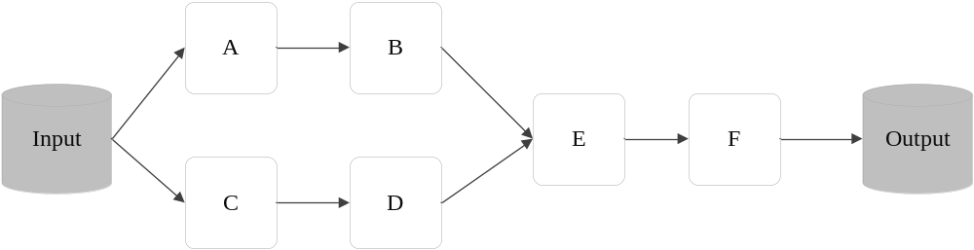
10.3.4 RDD运行原理
RDD典型的执行过程如下：
RDD读入外部数据源进行创建
RDD经过一系列的转换（Transformation）操作，每一次都会产生不同的RDD，供给下一个转换操作使用
最后一个RDD经过“动作”操作进行转换，并输出到外部数据源
这一系列处理称为一个Lineage（血缘关系），即DAG拓扑排序的结果
优点：惰性调用、管道化、避免同步等待、不需要保存中间结果、每次操作变得简单
转换
创建
转换
转换
动作
转换
转换
创建
图16-8 RDD执行过程的一个实例

Slide 12
10.3.4 RDD运行原理
3.RDD特性
Spark采用RDD以后能够实现高效计算的原因主要在于：
（1）高效的容错性
    现有容错机制：数据复制或者记录日志
    RDD：血缘关系、重新计算丢失分区、无需回滚系统、重算过程在不同节点之间并行、只记录粗粒度的操作
（2）中间结果持久化到内存，数据在内存中的多个RDD操作之间进行传递，避免了不必要的读写磁盘开销
（3）存放的数据可以是Java对象，避免了不必要的对象序列化和反序列化

Slide 13
10.3.4 RDD运行原理
4. RDD之间的依赖关系
Shuffle操作
  什么是Shuffle操作
窄依赖和宽依赖
  是否包含Shuffle操作是区分窄依赖和宽依赖的根据

Slide 14
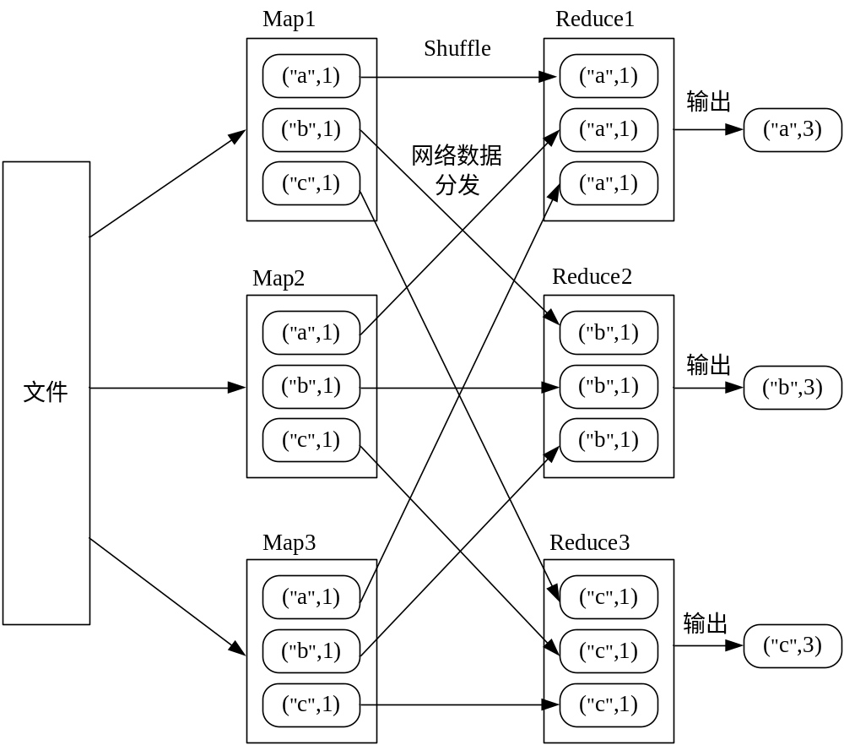
10.3.4 RDD运行原理
4. RDD之间的依赖关系——Shuffle操作
一个关于Shuffle 操作的简单实例

Slide 15
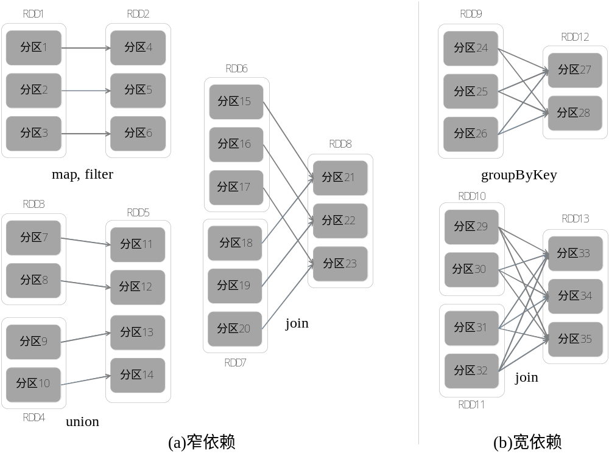
10.3.4 RDD运行原理
4. RDD之间的依赖关系——窄依赖和宽依赖
窄依赖表现为一个父RDD的分区对应于一个子RDD的分区或多个父RDD的分区对应于一个子RDD的分区
宽依赖则表现为存在一个父RDD的一个分区对应一个子RDD的多个分区
图 窄依赖与宽依赖的区别

Slide 16
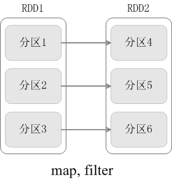
10.3.4 RDD运行原理
5.阶段的划分
Spark 根据DAG 图中的RDD 依赖关系，把一个作业分成多个阶段。阶段划分的依据是窄依赖和宽依赖。对于宽依赖和窄依赖而言，窄依赖对于作业的优化很有利，宽依赖无法优化
逻辑上，每个RDD 操作都是一个fork/join（一种用于并行执行任务的框架），把计算fork 到每个RDD 分区，完成计算后对各个分区得到的结果进行join 操作，然后fork/join下一个RDD 操作

Slide 17
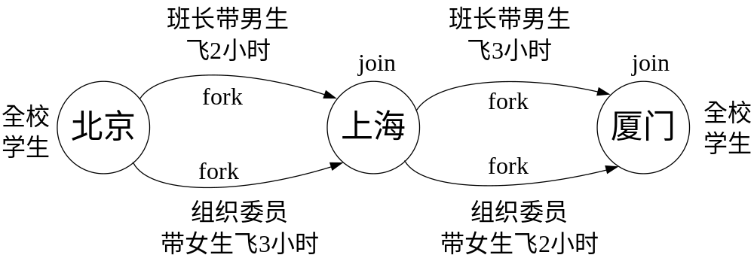
10.3.4 RDD运行原理
5.阶段的划分
fork/join的优化原理
举例：一个学校（含2个班级）完成从北京到厦门的长征

Slide 18
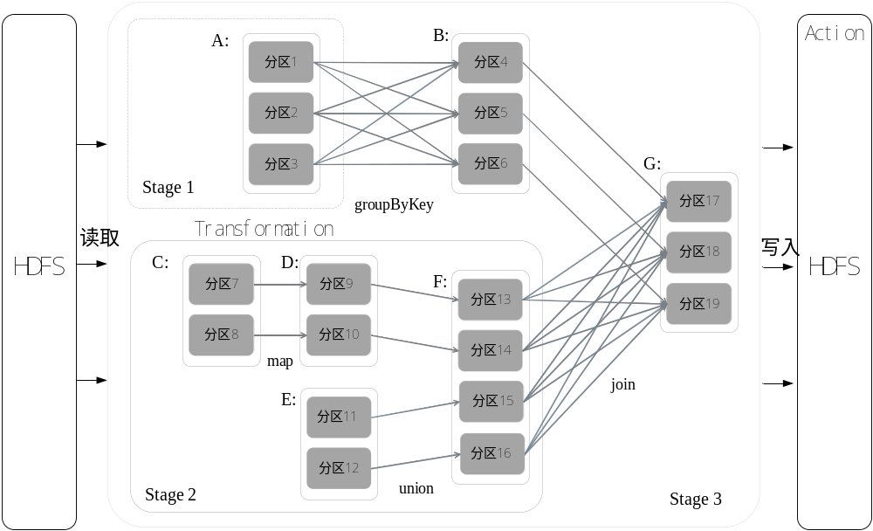
10.3.4 RDD运行原理
5.阶段的划分
窄依赖可以实现“流水线”优化
宽依赖无法实现“流水线”优化

Slide 19
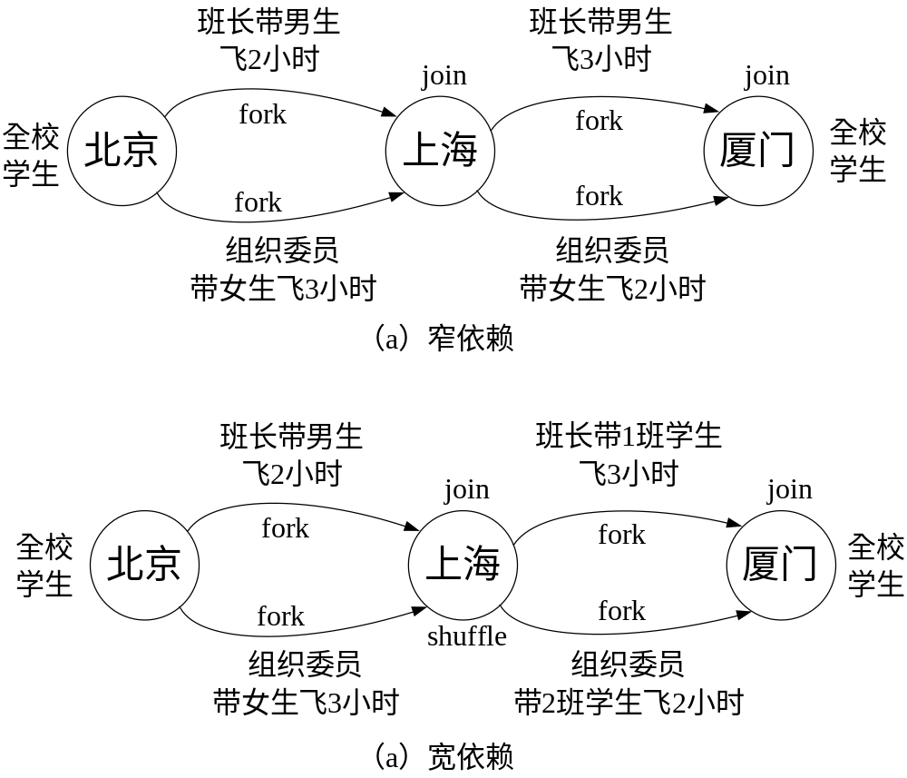
10.3.4 RDD运行原理
5.阶段的划分

Slide 20
10.3.4 RDD运行原理
5.阶段的划分
Spark根据DAG图中的RDD依赖关系，把一个作业分成多个阶段。对于宽依赖和窄依赖而言，窄依赖对于作业的优化很有利。只有窄依赖可以实现流水线优化，宽依赖包含Shuffle过程，无法实现流水线方式处理。
Spark通过分析各个RDD的依赖关系生成了DAG，再通过分析各个RDD中的分区之间的依赖关系来决定如何划分Stage，具体划分方法是：
在DAG中进行反向解析，遇到宽依赖就断开
遇到窄依赖就把当前的RDD加入到Stage中
将窄依赖尽量划分在同一个Stage中，可以实现流水线计算

Slide 21
10.3.4 RDD运行原理
5.Stage的划分
被分成三个Stage，在Stage2中，从map到union都是窄依赖，这两步操作可以形成一个流水线操作
流水线操作实例
分区7通过map操作生成的分区9，可以不用等待分区8到分区10这个map操作的计算结束，而是继续进行union操作，得到分区13，这样流水线执行大大提高了计算的效率
图 根据RDD分区的依赖关系划分Stage

Slide 22
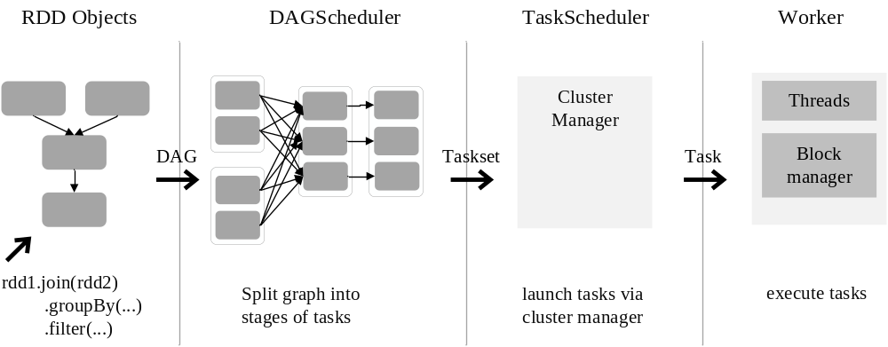
10.3.4 RDD运行原理
6.RDD运行过程
通过上述对RDD概念、依赖关系和Stage划分的介绍，结合之前介绍的Spark运行基本流程，再总结一下RDD在Spark架构中的运行过程：
（1）创建RDD对象；
（2）SparkContext负责计算RDD之间的依赖关系，构建DAG；
（3）DAGScheduler负责把DAG图分解成多个Stage，每个Stage中包含了多个Task，每个Task会被TaskScheduler分发给各个WorkerNode上的Executor去执行。
图16-11 RDD在Spark中的运行过程

Slide 23
Spark RDD基本操作
Spark提供了非常丰富的API，下面两表格列出了几个常用的动作、转换API，更详细的API及说明可查阅官方文档。
表10-1常用的几个Action API介绍
Action API | 说明
count() | 返回数据集中的元素个数
collect() | 以数组的形式返回数据集中的所有元素
first() | 返回数据集中的第一个元素
take(n) | 以数组的形式返回数据集中的前n个元素
reduce(func) | 通过函数func（输入两个参数并返回一个值）聚合数据集中的元素
foreach(func) | 将数据集中的每个元素传递到函数func中运行
表10-2 常用的几个Transformation API介绍
Transformation API | 说明
filter(func) | 筛选出满足函数func的元素，并返回一个新的数据集
map(func) | 将每个元素传递到函数func中，并将结果返回为一个新的数据集
flatMap(func) | 与map()相似，但每个输入元素都可以映射到0或多个输出结果
groupByKey() | 应用于(K,V)键值对的数据集时，返回一个新的(K, Iterable<V>)形式的数据集
reduceByKey(func) | 应用于(K,V)键值对的数据集时，返回一个新的(K, V)形式的数据集，其中的每个值是将每个key传递到函数func中进行聚合

